Slide 1
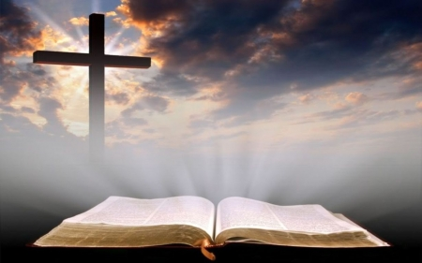
「三本天書」
(詩篇十九)
薛忠勇 弟兄
主日信息
4/7/2019

Slide 2
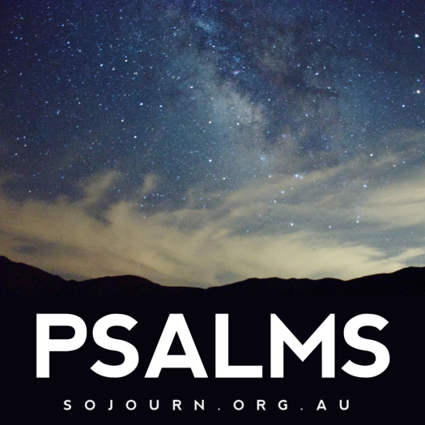
1-6節 - 上帝藉大自然啟示自己
「創造之書」
“The Big Book”
普遍啟示
7-14節 - 上帝藉聖經向人來說話
「律法之書」
“The Little Book”
個人啟示
詩篇十九 神向人的啟示
從上而下，從高到底
蒼天 ⇨ 聖書 ⇨ 內心

Slide 3
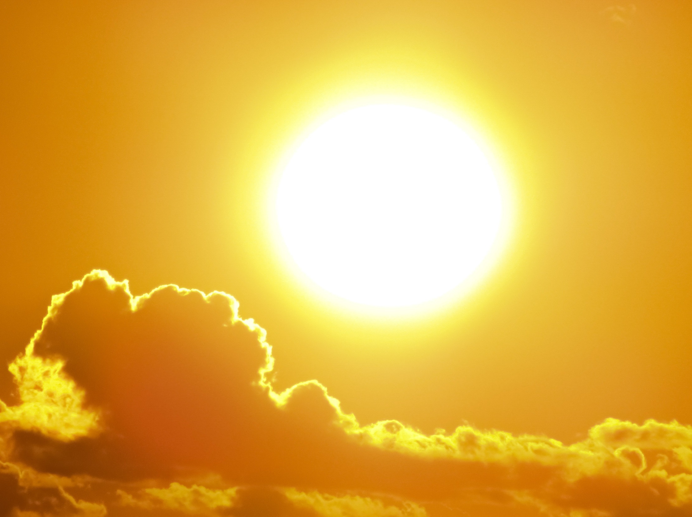
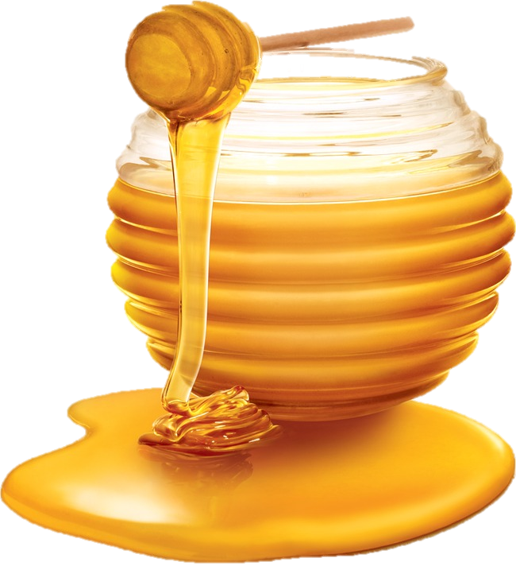
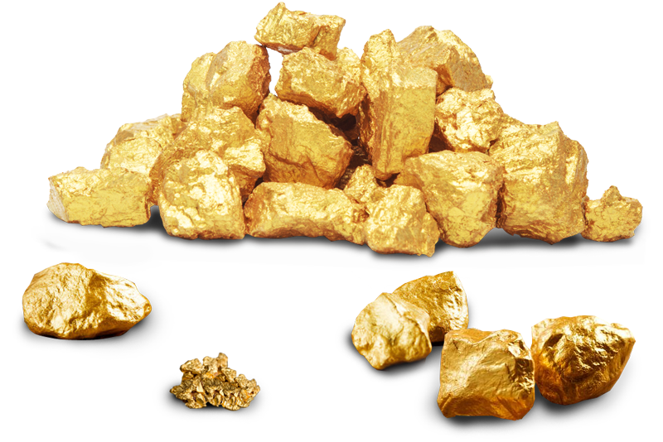

Slide 4

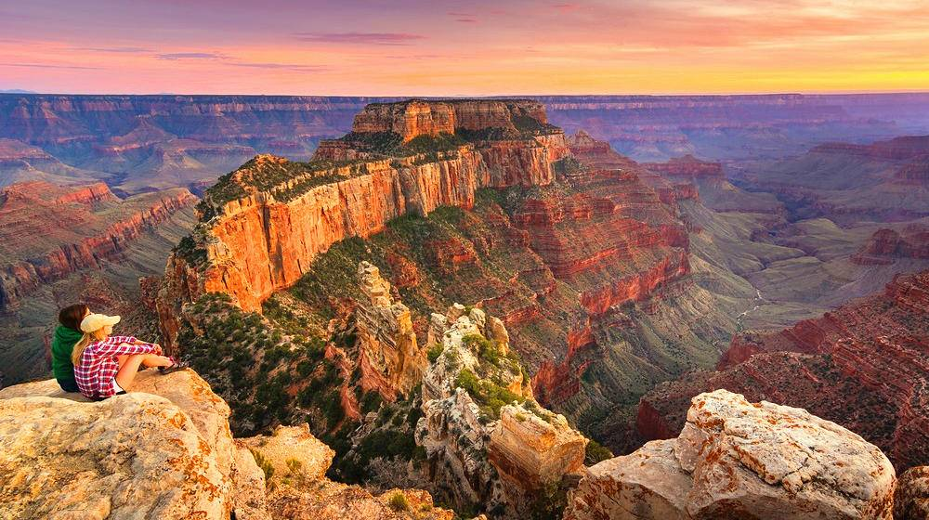
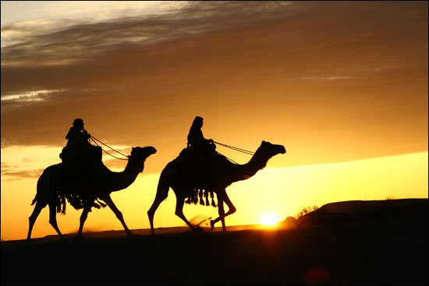
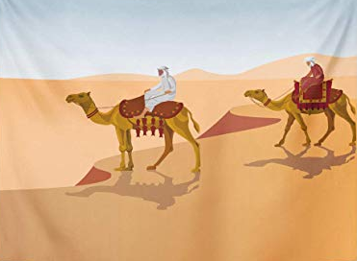
一. 創造奇觀 (1-6節)
- 大自然的啟示

Slide 5
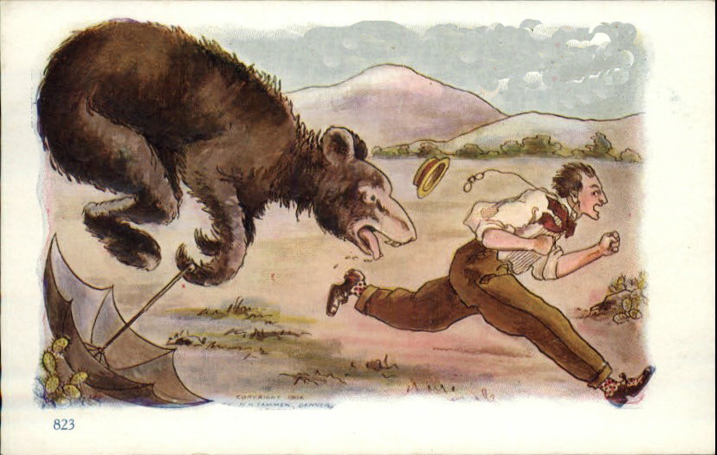
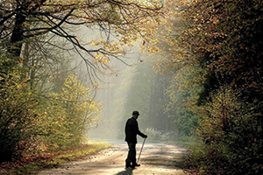
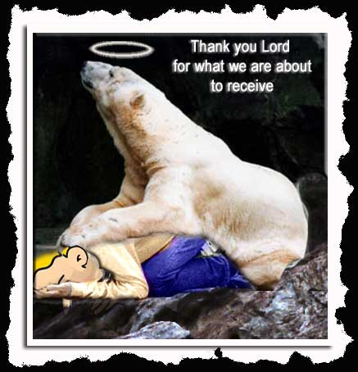
上帝啊，請把大熊變成基督徒吧！
上帝啊，感謝你把早餐送到我面前！
神的永能和神性是明明可知的，雖是眼不能見，但藉著所造之物就可以曉得，叫人無可推諉 (羅1:20)

Slide 6
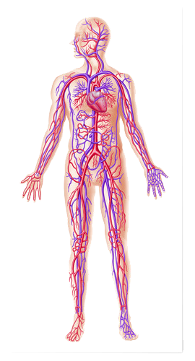

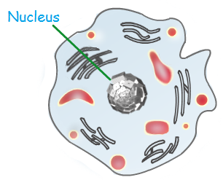
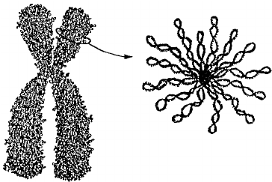
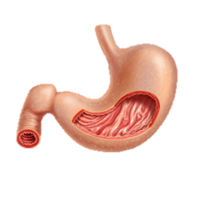
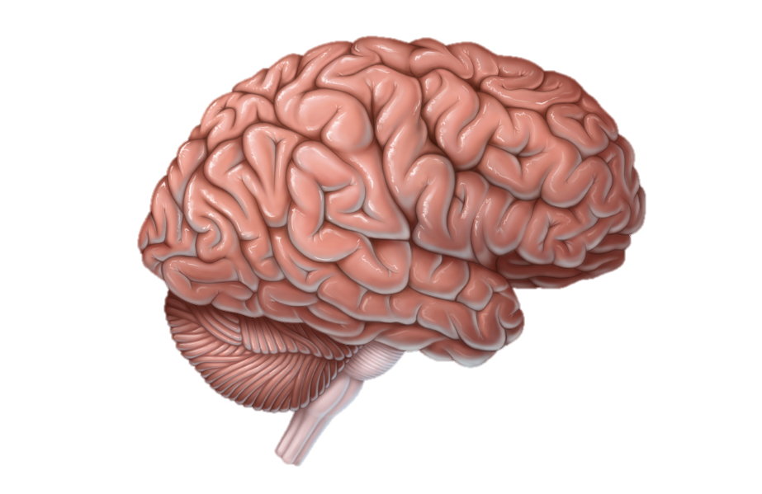
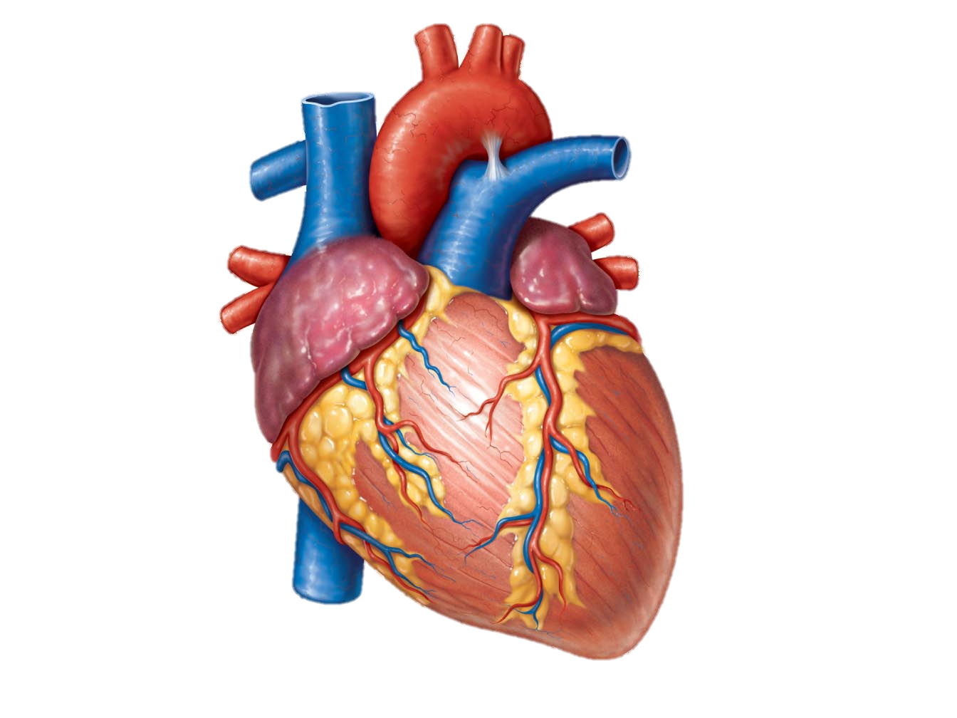


Slide 7
一. 創造奇觀 (1-6節)
- 大自然的啟示
•「日日夜夜」2節
大自然不間斷地為上帝作見證
•「無言無語」3節
大自然是無聲卻是有力的見證，也是
超言語的世界語文
•「量帶通天下」4節
對大自然產生敬仰屬全球性，超越各
種文化與文明

Slide 8
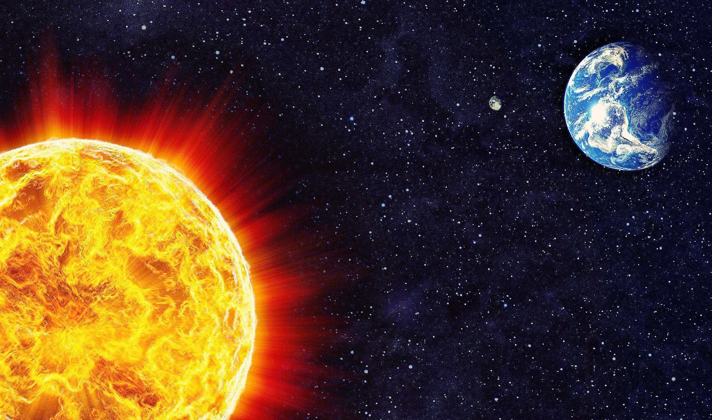

神在其間為太陽安設帳幕；
太陽如同新郎出洞房，又如
勇士歡然奔路，它從天這邊出來，繞到天那邊，沒有一物被隱藏不得它的熱氣 (4-6節)

Slide 9

大自然 = 無字天書
(Big Book)
聖經 = 有字天書
(Little Book)

Slide 10
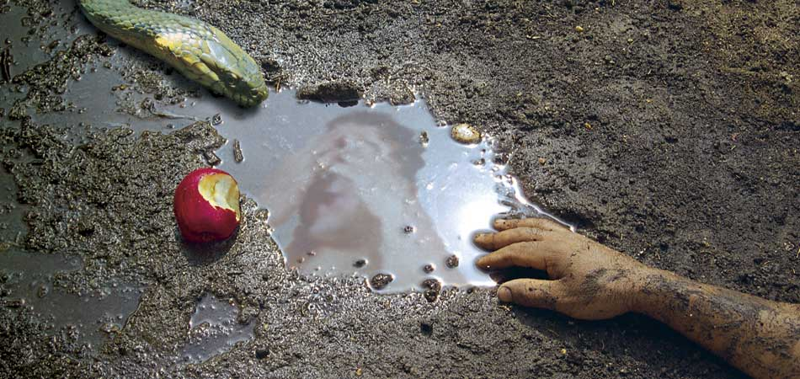
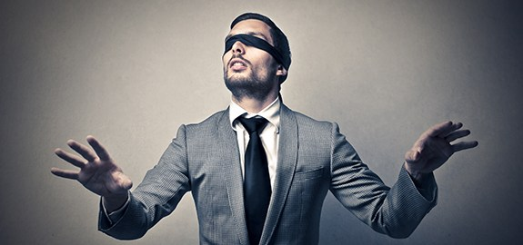
二. 寶貴聖經 (7-11節)
- 神話語的啟示
他們的思念變為虛妄，無知的心就昏暗了...將不能朽壞之神的榮耀變為偶像，彷彿必朽壞的人和飛禽、走獸、昆蟲的樣式 (羅1:21-23)

Slide 11
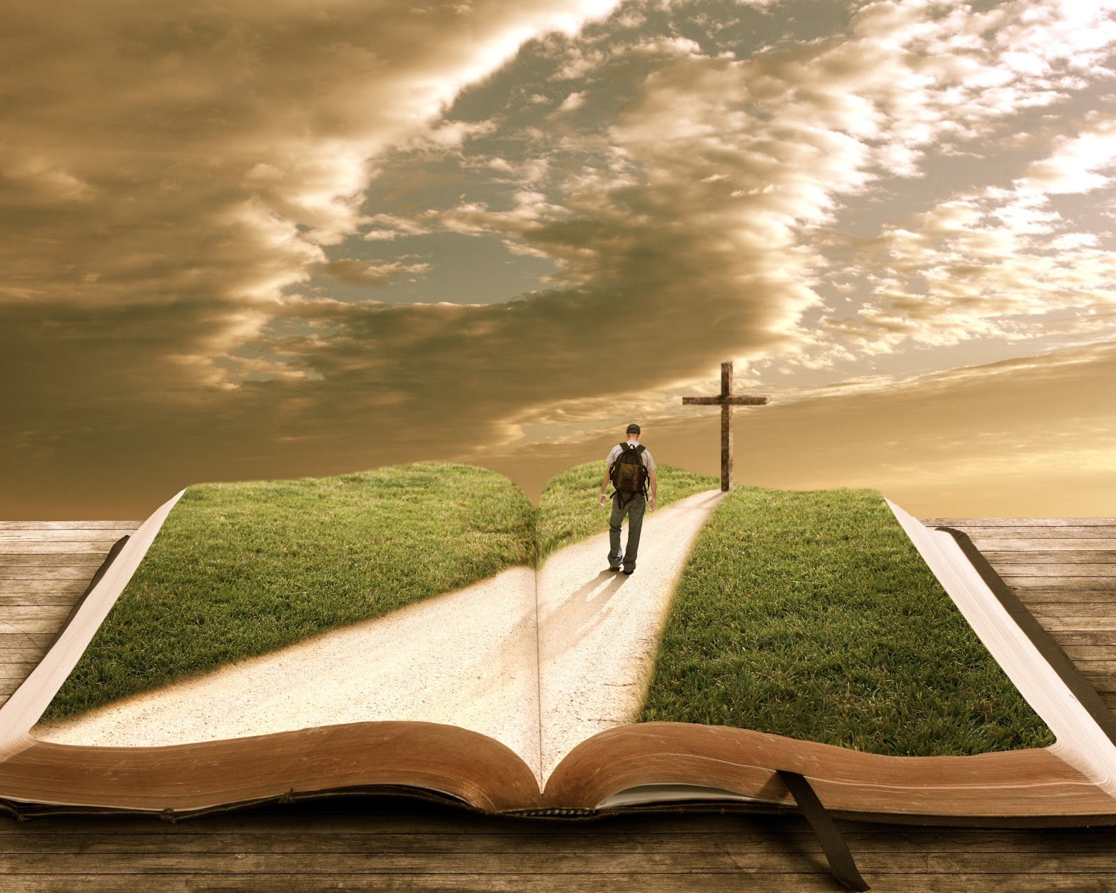

Slide 12
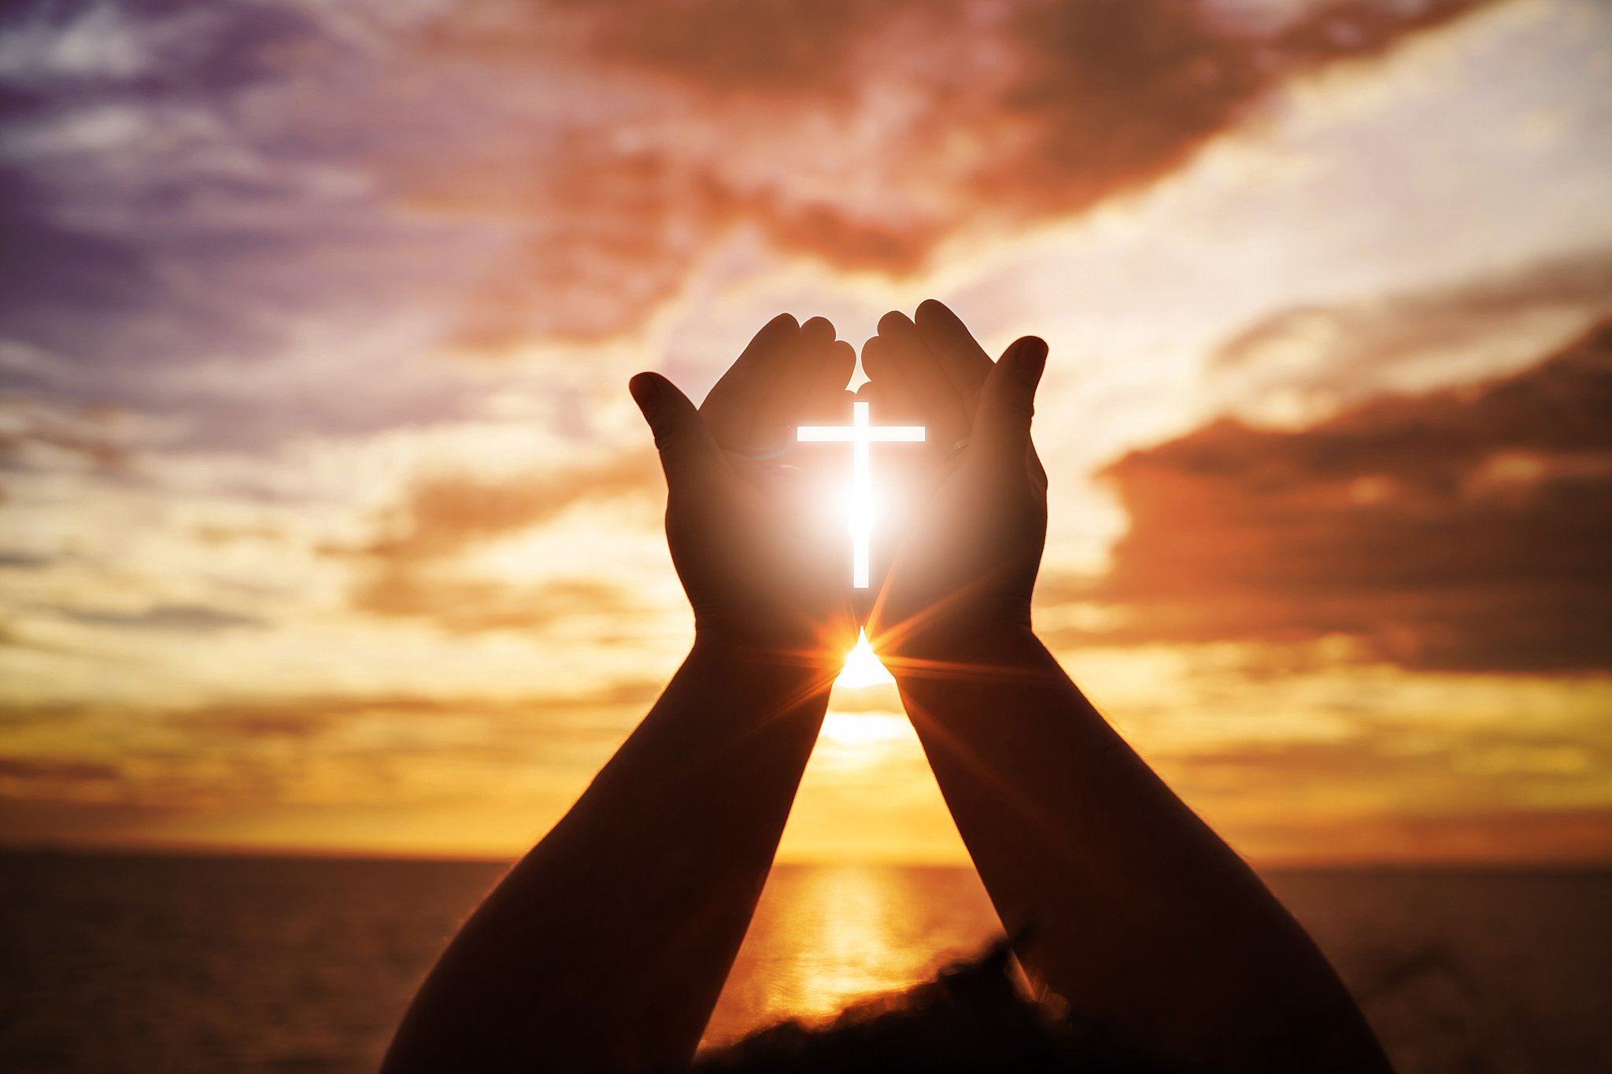
無字天書見證神的榮耀
有字天書見證神的恩典

Slide 13
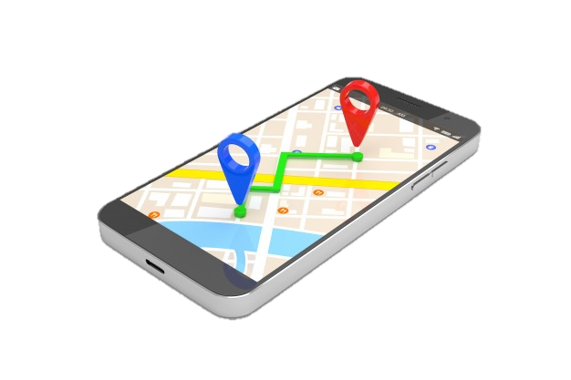

二. 寶貴聖經 (7-11節)
- 神話語的啟示
六個名稱：
律法、法度、訓詞、命令、道理、典章
六個特性：
全備、確定、正直、清潔、潔淨、真實
操作手冊

Slide 14
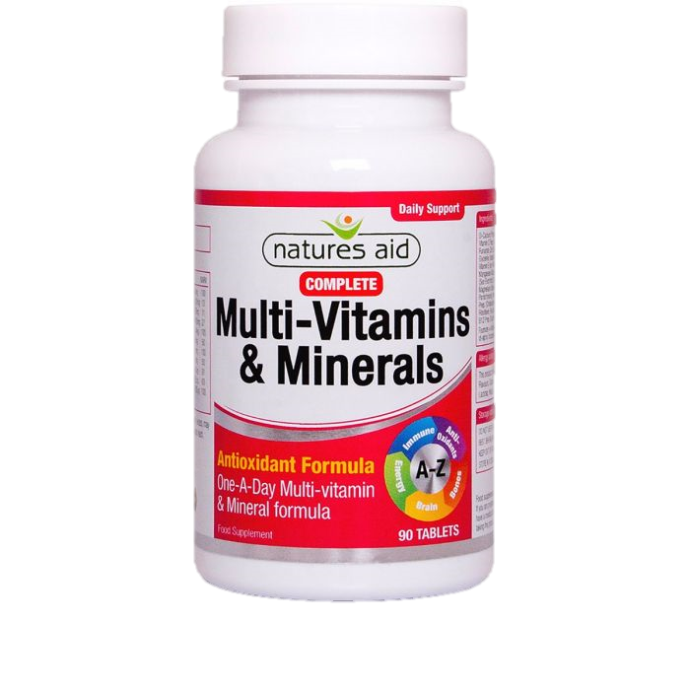

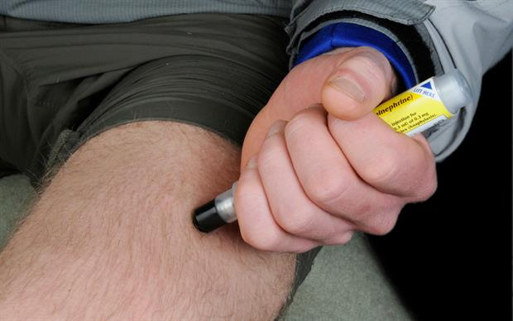
二. 寶貴聖經 (7-11節)
- 神話語的啟示
六種果效：
1.甦醒人心
2.使愚人有智慧
3.快活人心
4.明亮人眼目
5.存到永遠
6.全然公義

Slide 15
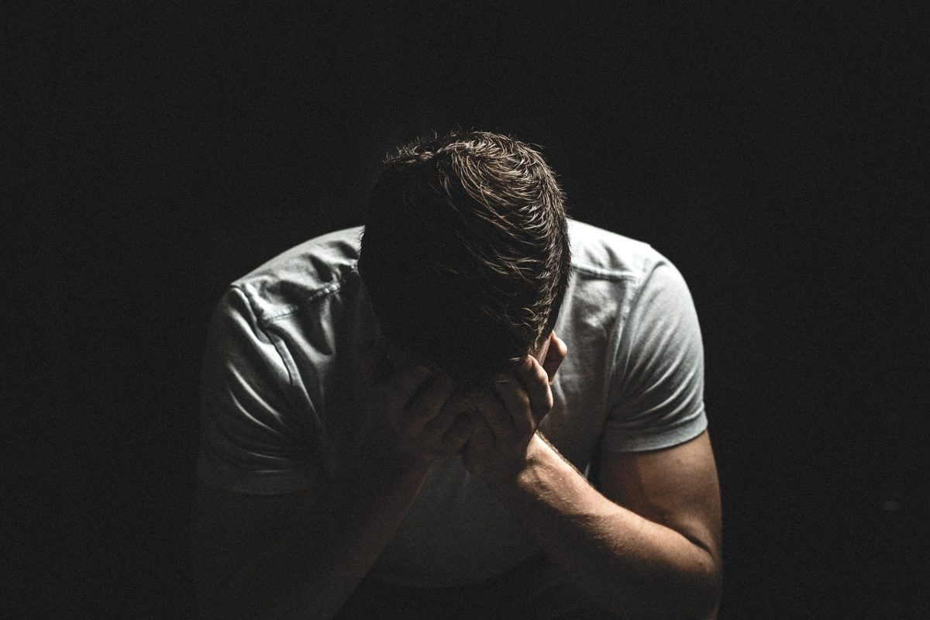
誰能知道自己的錯失呢？願你赦免我隱而未現
的過錯。求你攔阻僕人不犯任意妄為的罪，不
容這罪轄制我，我便完全，免犯大罪 (12-13節)

Slide 16




Slide 17
二. 寶貴聖經 (7-11節)
- 神話語的啟示
兩種價值：
- 比極多精金更可羨慕
- 比蜂房的蜜更加甘甜
貴重而沒滋味
甘甜而沒價值

Slide 18
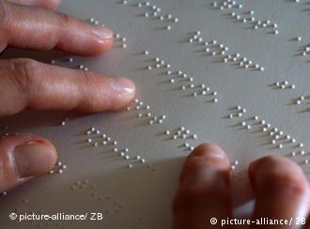
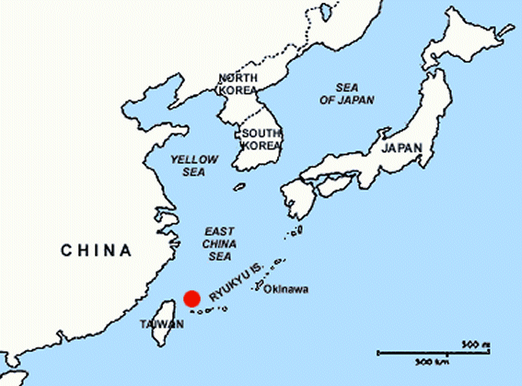
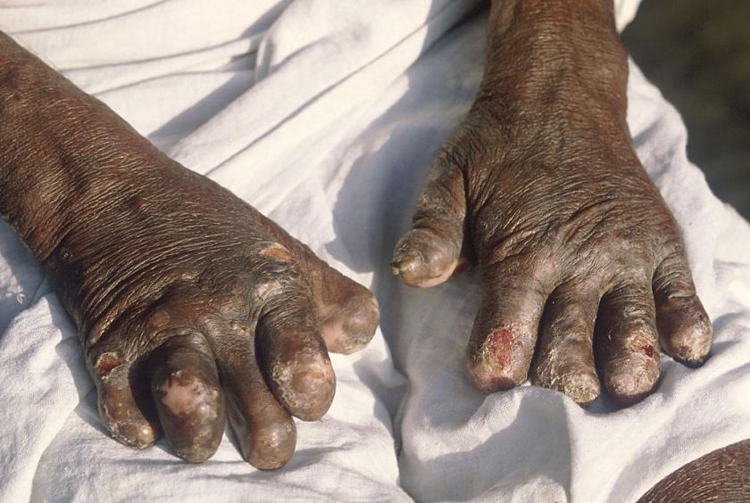
雖我不能嚐食物的美味，但只要吃還能得到營養，但如果放棄讀聖經，那就沒有什麼可以滋潤我的心靈了！

Slide 19
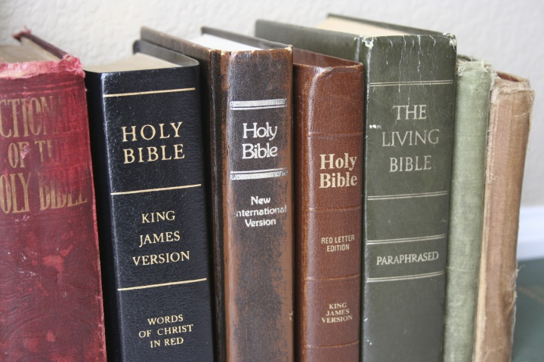
第三本天書在哪裡？
你我就是第三本天書！
「我最喜歡的還是我爸爸的翻譯本，因為他把
聖經的真理每天實行出來，他是最好，最有
說服力的聖經翻譯本！」

Slide 20

只要心尊主基督為聖。有人問你們心中盼望的緣由，就要常作準備，以溫柔、敬畏的心回答各人... 叫那誣賴你們在基督裡有好品行的人自覺羞愧 (彼得前書 3:15-16)

Slide 21
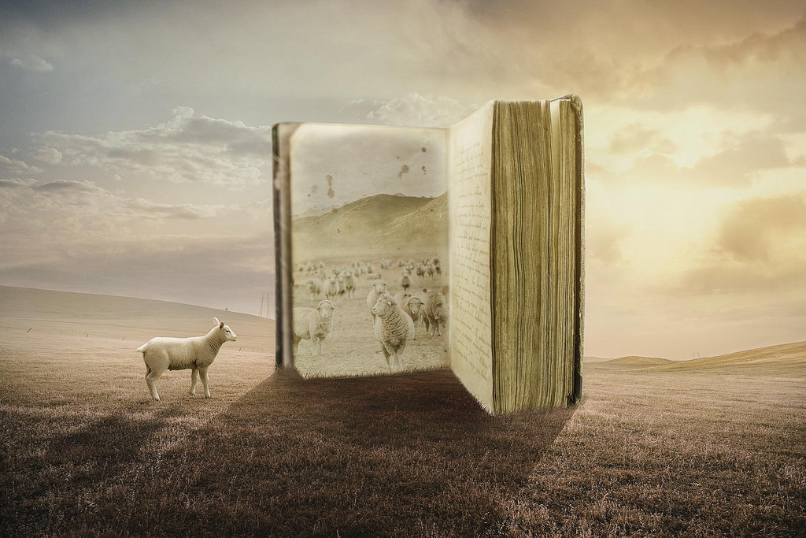

生活像書展在人前，被眾人反覆誦念
能否指引別人歸主，能否從你認識耶穌
讓人從你認識耶穌，讓人從你認識耶穌
忠心真誠傳揚耶穌救贖主，
讓人從你認識耶穌
#475 【讓人從你認識耶穌】

